Slide 1
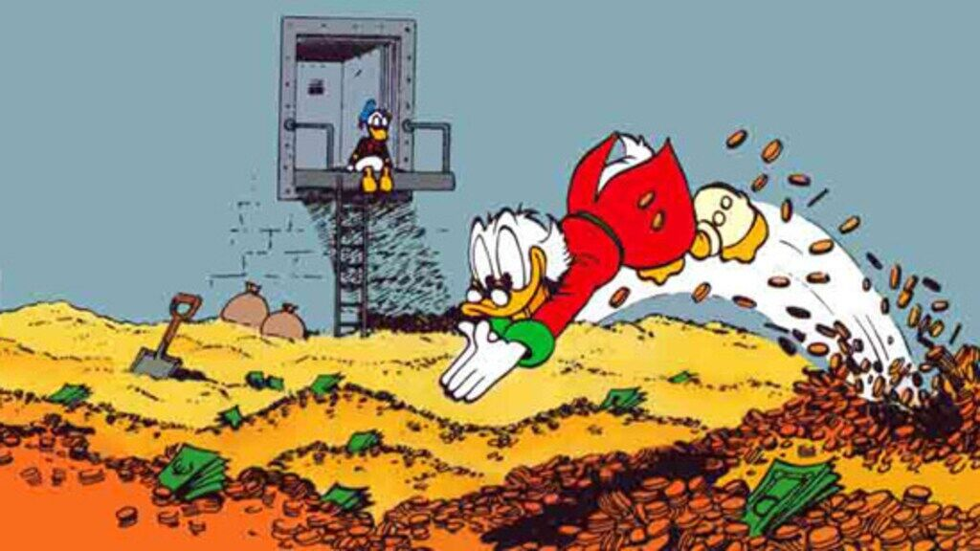
Hvor skal pengene komme fra?
Lektion 7 - Finanspolitik

Slide 2
Mål med dagen
1. Opsamling fra sidst
2. Finanspolitik
3.
4.
5. Opsamling

Slide 3
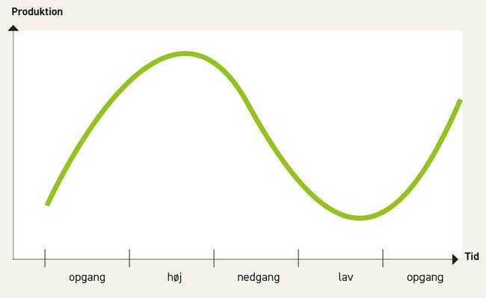
Opsamling fra sidst

Slide 4
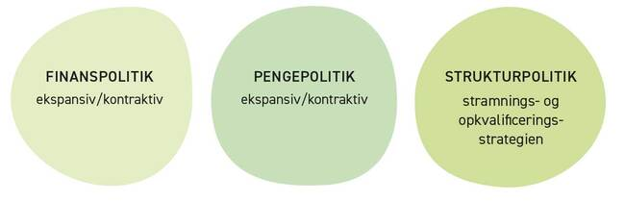
Finanspolitik
Når økonomien går rigtig dårligt har politikerne forskellige muligheder for at intervenerer og ”rette op” på markedsfejlene
Grundlæggende findes der tre forskellige værktøjer – Finanspolitik, pengepolitik og strukturpolitik
Vi kigger på finanspolitik og strukturpolitik

Slide 5
Ud i grupper og læs samt lav opgave 1, 2 og 3

Slide 6
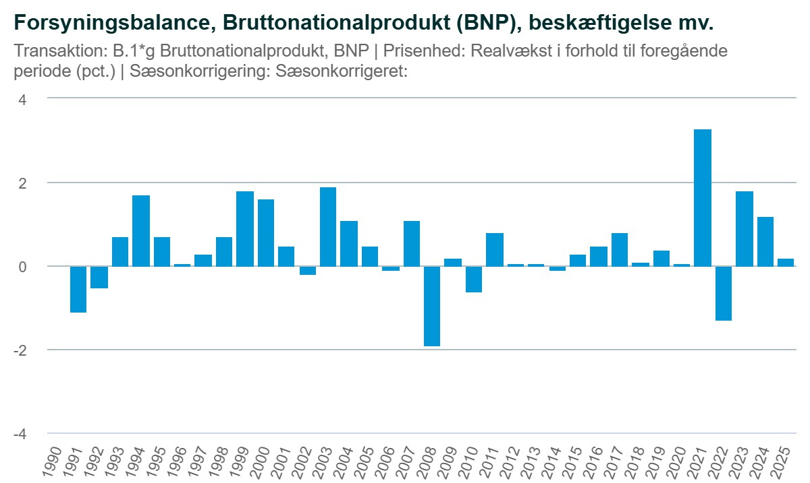
Notes:
Hvornår vil I anbefale at bruge ekspansiv og kontraktiv finanspolitik

Slide 7
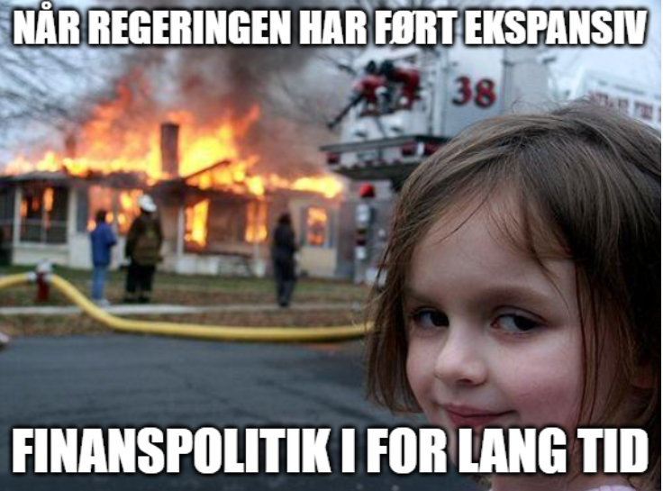

Slide 8
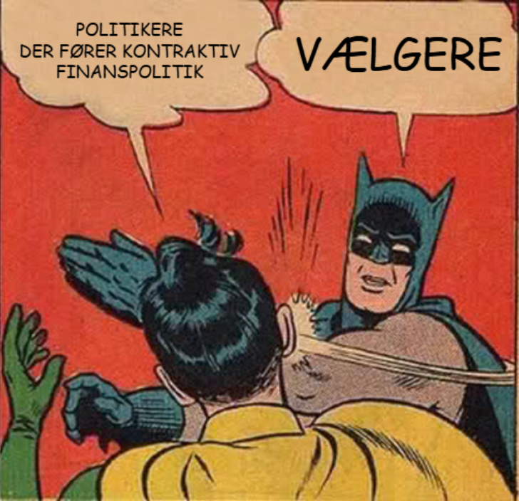

Slide 9

Finanspolitik
Hvilken ideologi er mest tilhænger af kontraktiv/ekspansiv finanspolitik?
Markedsøkonomien
Planøkonomien
Blandingsøkonomien

Slide 10
Opsamling

